Slide 1

Комплексная автоматизация муниципалитетов.
Проблемы и их решения.
Октябрь, 2012 г.

Slide 2
Проверено на практике!
Исключительное следование курсу МинКомСвязи и всем нормативным документам
Комплексный подход к разработке программного обеспечения
Грамотный консалтинг

Slide 3

Аналитическая работа
Разработка регламентов, экспертиза их соответствия законодательству;
Проектирование межведомственного взаимодействия;
Типизация и унификация регламентов;
Анализ требований к информационным системам;
Проектирование информационных систем;
Опыт работы – от Омской области до Забайкальского края.
Цель – избежать автоматизации хаоса.

Slide 4

Безусловное следование нормативной документации и рекомендациям
Исключительное следование букве закона;
Полное соответствие методическим
рекомендациям;
Активное использование продуктов и
технологических решений, предоставляемых МинКомСвязи;
Цель – полное соответствие решений требованиям отрасли.

Slide 5
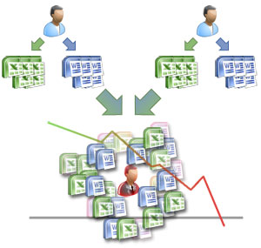
Комплексный подход
Автоматизация процесса предоставления
муниципальных услуг;
Реализация необходимого межведомственного
взаимодействия;
СЭД и электронный архив;
Работа с текстами регламентов;
Аналитика и отчетность;
Информационная безопасность;
Мониторинг предоставления услуг и работы электронных сервисов;
Процедуры обжалования решений и действий (или бездействий) органа, предоставляющего муниципальную услугу.
Цель – повышение эффективности работы сотрудников муниципалитетов.

Slide 6
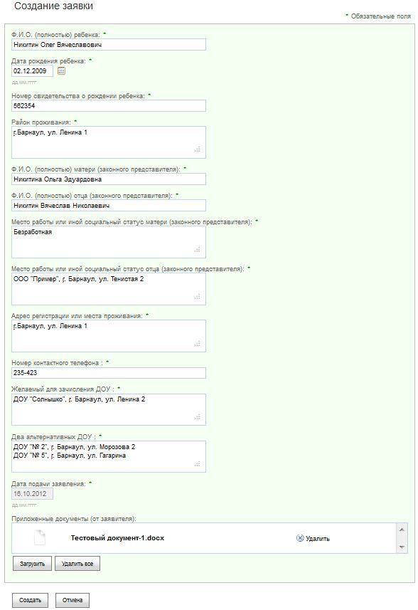
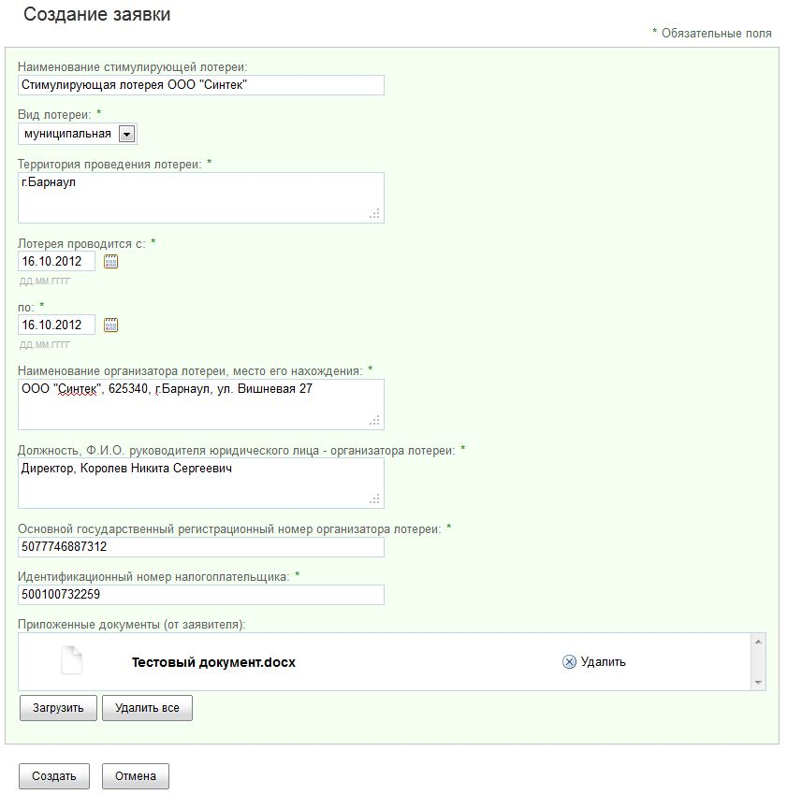
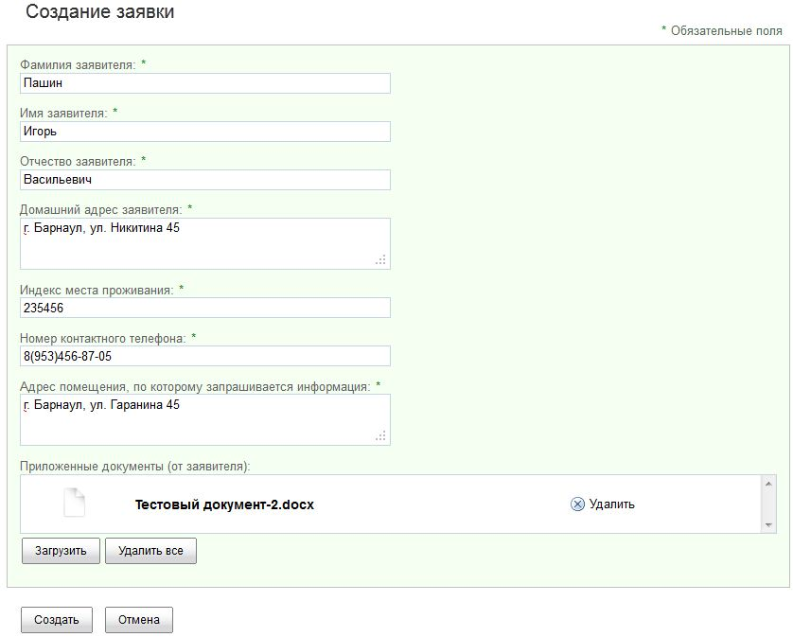
Примеры экранных форм – оформление заявки на услугу

Slide 7
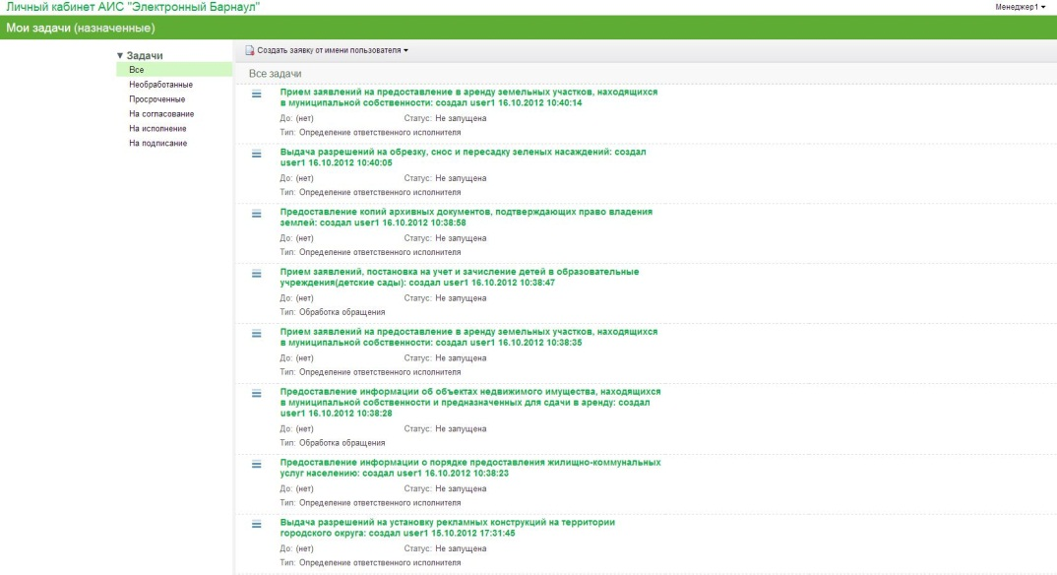
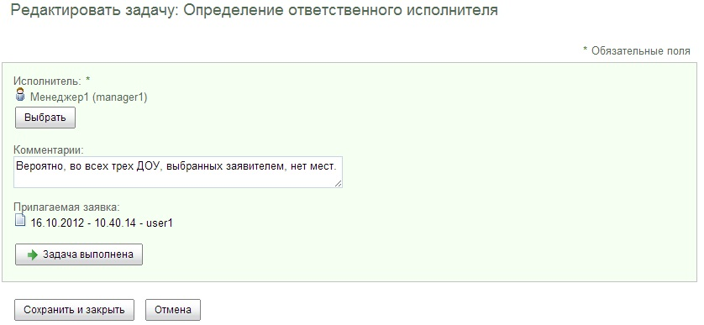
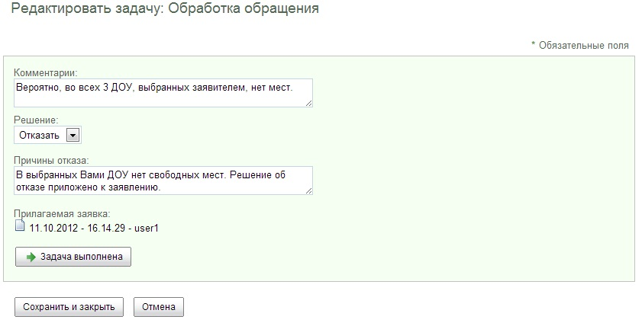
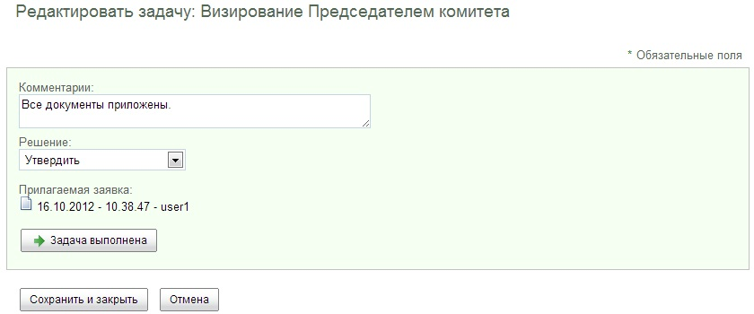
Примеры экранных форм – АРМ сотрудников муниципалитета

Slide 8
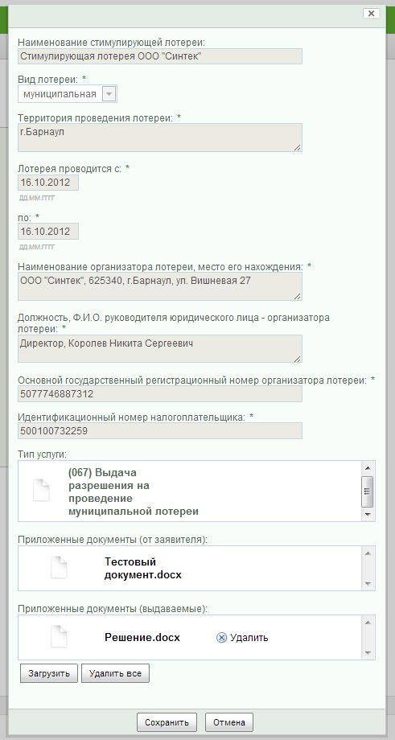
Примеры экранных форм – Получение результата

Slide 9
Выводы:
Не важно, какая лицензия;
Не важно, SaaS или передача исключительных прав;
Не важна технологическая платформа;
Важно, сможет ли поставщик решения выполнить аналитическую работы или предоставит только программное решение;
Важно, будет ли это решение жизнеспособно и сможет ли взаимодействовать с другими компонентами инфраструктуры «Электронного правительства»;
Важно, насколько разработчики решения смотрят вперед и готовы решать не только сегодняшние, но и завтрашние задачи, стоящими перед органами исполнительной власти.

Slide 10
Россия, г. Новосибирск
ул. Щетинкина, 49, 5 этаж
тел./факс: +7(383)354 1011
email: info@2bgroup.ru
www.2bgroup.ru

Slide 11
Алексей Шовкун
Технический директор ГК 2B Group
г. Новосибирск, ул. Щетинкина 49, 7 этаж
тел./факс: [+7-383] 354-1011
моб.: +7-923-222-1170
Shovkun@2bgc.ru
http://www.2bgroup.ru

